Slide 1
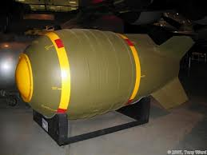
Atomska bomba

Slide 2
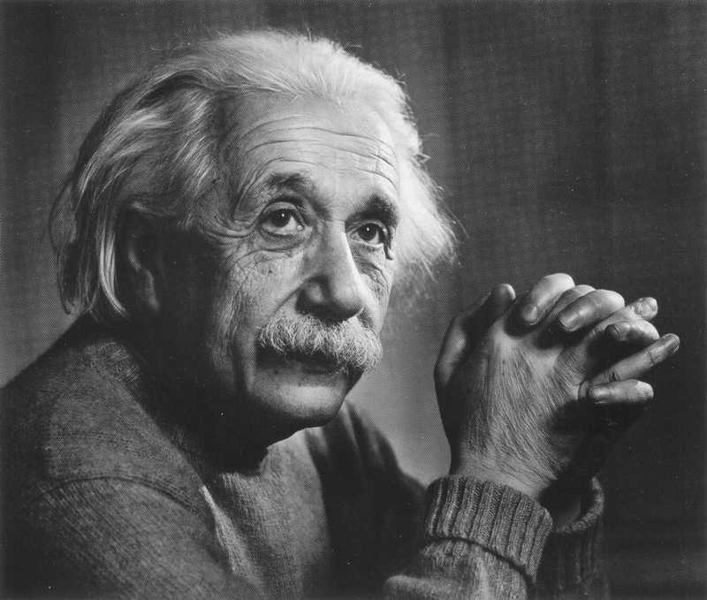
Bila je zasnovana v sklopu skrivnega projekta Ameriške države.
Pri njem je sodeloval tudi oče jedrske fizike,znanstvenik ALBERT EINSTEIN
Bila je izdelana z namenom kot orožje,ki naj bi čim hitreje končalo drugo svetovno vojno. (Predaja Japonske)
Vzporedno z ZDA so jo razvijale še druge države na primer Nemčija,ki pa ji na srečo bombe ni uspelo izdelati do konca.
Albert Einstein

Slide 3
Zgradba
Delovanje atomske bombe omogoča lastnost nekaterih radioaktivnih izotopov. Za njegov razpad je dovolj en sam nevtron, ki trešči v jedro, zato razpade na dva nova elementa. Ob tem se sprosti energija in še dva ali trije nevtroni. Ti pa naprej butajo v nova jedra elementa. Ob tem pa oddajo velikansko količino energije.

Slide 4
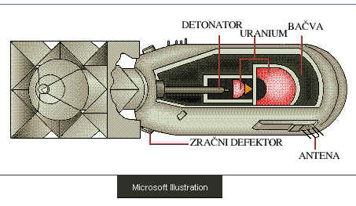

Slide 5
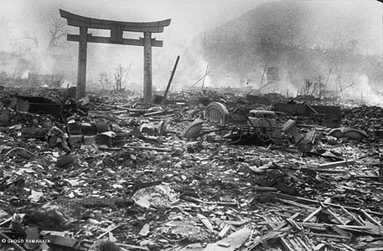
Uporaba atomske bombe
Svet je v 2. svetovni vojni občutil moč atomske bombe
Prvič je bila vržena 6. avgusta 1945 na Hirošimo
Imenovala se je LITLE BOY
Drugič pa je bila odvržena 9. avgusta 1945 na Nagasaki
Imenovala se je FAT MAN

Slide 6
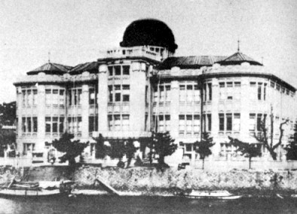
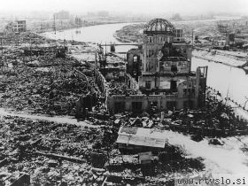
Little Boy
Tehtala je okoli 4t. Pojavila se je zaslepljujoča svetloba, po njej pa je se je razširila peklenska vročina, to pa so spremljala udarni in rušilni val.
V nekaj sekundah je bila Hirošima zravnana z zemljo. V premeru 10 kilometrov od središča eksplozije je bilo opustošenje popolno . Umrlo je več kot 200.000 ljudi. Od tega 150 japonskih vojakov in stotine močno opečenih.

Slide 7
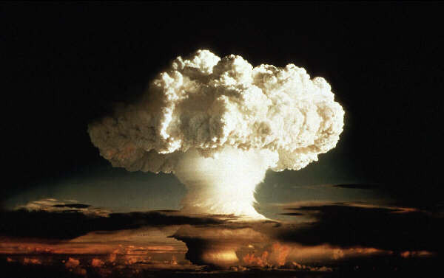
Nad mestom pa se je dvignil gobasti oblak 18 km visoko, s katerega je začel padati črni dež. Ljudje takrat še niso vedeli, da prav te kaplje povzročajo močno radioaktivno sevanje.

Slide 8
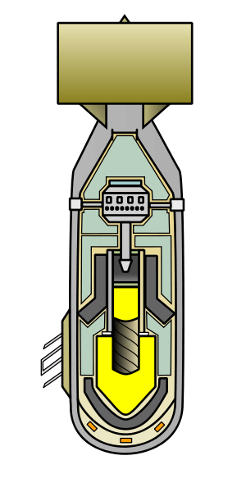
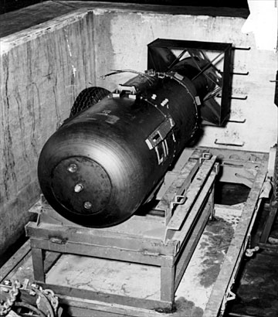

Slide 9
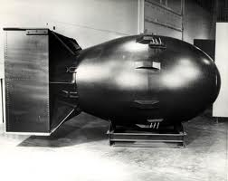
Fat Man
Niso jo mogli natančno spustit, ker jim je to onemogočilo slabo vreme.
Posledice pa prav tako strahotne. Skupno število mrtvih je preseglo 70 tisoč ljudi.
V središču eksplozije je takoj naraslo več kot sto milijonov stopinj, zato so se v razdalji 3 – 4 km vnele vse hiše.
Poškodbe in bolezni je imela enako kakor že prej omenjene na Hirošimi

Slide 10
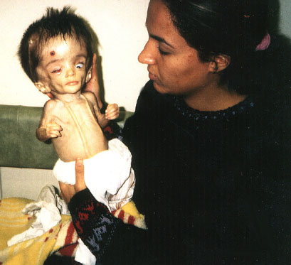
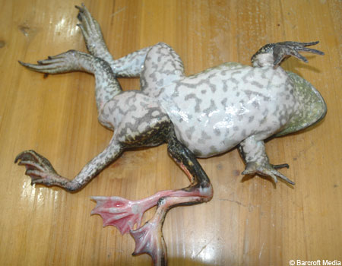
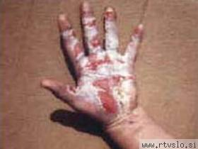
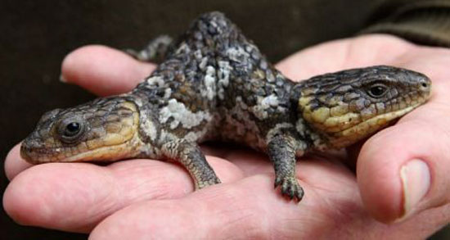
Posledice

Slide 11
Mednarodna agencija za jedrsko energijo
Mednarodna agencija za jedrsko energijo (IAEA), je bila ustanovljena kot avtonomna organizacija 29. julija 1957 z namenom širjenju zamisli o miroljubni rabi jedrske energije in neširjenju jedrskega orožja. Pobudo za ustanovitev takega telesa je dal predsednik ZDA Dwight Eisenhower.

Slide 12
Rekord
Največja atomska bomba, ki je bila kadarkoli odvržena, se je imenovala Carska bomba in so jo izdelali Rusi, tehtala je rekordnih 27 ton, dolga je bila 8 metrov in njen premer je bil 2 metra, rušilna moč pa je dosegla 50000 kiloton TNT-ja ali 50 megaton TNT-ja. Odvrgli so jo leta 1961 na otoku Nova Zemlja v Severnem morju. Njen rušilni sunek je v nekaj sekundah trikrat obkrožil svet. Žrtev naj ne bi bilo.

Slide 13
Video
http://www.youtube.com/watch?v=PB-atl3YBSQ

Slide 14
Viri
http://sl.wikipedia.org/wiki/Jedrsko_oro%C5%BEje
http://sl.wikipedia.org/wiki/Hiro%C5%A1ima
http://sl.wikipedia.org/wiki/Nagasaki
J. Razpotnik, D. Snoj, Raziskujem preteklost 9, Založba Rokus, 2006/07

